Slide 1

Муниципальное бюджетной учреждение дополнительного образования детей «Городской центр развития и научно-технического творчества детей и юношества»
Материал подготовлен в рамках курса «Повышение профессионального мастерства педагогов сферы дополнительного образования детей»
Профессиональные компетенции педагога в сфере дополнительного образования
Юшина Евгения Александровна,
методист МБУДО «ГЦРиНТТДиЮ»
Тула, 2023 год
Текст к презентации:
https://disk.yandex.ru/d/1eNlG1wui6mT1w

Slide 2

КОМПЕТЕНЦИИ
КОМПЕТЕНТНОСТЬ
(от латинского competo - добиваюсь, соответствую, подхожу)
совокупность взаимосвязанных качеств личности (знаний, умений, навыков, способов деятельности), которая позволяет ставить и достигать цели
интегральное качество личности, проявляющееся в общей способности
и готовности к деятельности,
основанной на знаниях и опыте
НЕПРЕРЫВНО
ОБНОВЛЯТЬ
ПРИОБРЕТАТЬ
НОВЫЕ
ПРОФЕССИОНАЛЬНАЯ КОМПЕТЕНТНОСТЬ ПЕДАГОГА –
совокупность профессиональных знаний и навыков,
необходимых для успешной педагогической деятельности
в меняющихся условиях профессиональной деятельности

Slide 3
4К
КОМПЕТЕНОСТНАЯ МОДЕЛЬ
педагога дополнительного образования
КЛЮЧЕВЫЕ
КОМПЕТЕНЦИИ
Общепедагогические компетенции
Методические компетенции
Психолого-педагогические компетенции
Коммуникативные компетенции
ЭФФЕКТИВНАЯ КОММУНИКАЦИЯ
со всеми участниками, изменение ролей,
современные инструменты
(+социальные сети, СМИ)
КРЕАТИВНОСТЬ
гибкость и новизна учебной программы,
адаптивность к конкретной ситуации
РАБОТА В КОМАНДЕ
успешность каждого участника
как результат работы команды
КРИТИЧЕСКОЕ МЫШЛЕНИЕ
понимание и умение работать
с когнитивной сферой,
адаптивность к внешним факторам

Slide 4

Ориентиры для
развития педагога
Профессиональный стандарт
«ПЕДАГОГ ДОПОЛНИТЕЛЬНОГО ОБРАЗОВАНИЯ ДЕТЕЙ И ВЗРОСЛЫХ»
(утвержден приказом Минтруда и соцзащиты России от 22 сентября 2021 года № 652н
вступает в силу 1 сентября 2022 года и действует до 1 сентября 2028 года.
ОСНОВНАЯ ЦЕЛЬ ВИДА ПРОФЕССИОНАЛЬНОЙ ДЕЯТЕЛЬНОСТИ
- организация деятельности обучающихся по усвоению знаний, формированию умений и компетенций;
- создание педагогических условий для формирования и развития творческих способностей, удовлетворения потребностей в интеллектуальном, нравственном и физическом совершенствовании, укреплении здоровья, организации свободного времени, профессиональной ориентации;
- обеспечение достижения обучающимися результатов освоения дополнительных общеобразовательных программ
ОБОБЩЕННЫЕ ТРУДОВЫЕ ФУНКЦИИ
Должность, профессия
«Организационно-методическое обеспечение реализации дополнительных общеобразовательных программ»
«Организационно-педагогическое обеспечение реализации дополнительных общеобразовательных программ»
«Преподавание по дополнительным общеобразовательным программам»
ПЕДАГОГ ДОПОЛНИТЕЛЬНОГО ОБРАЗОВАНИЯ
СТАРШИЙ ПЕДАГОГ ДОПОЛНИТЕЛЬНОГО ОБРАЗОВАНИЯ
ТРЕНЕР-ПРЕПОДАВАТЕЛЬ
СТАРШИЙ ТРЕНЕР-ПРЕПОДАВАТЕЛЬ
ПРЕПОДАВАТЕЛЬ
СТАРШИЙ МЕТОДИСТ
МЕТОДИСТ
ПЕДАГОГ-ОРГАНИЗАТОР
4

Slide 5
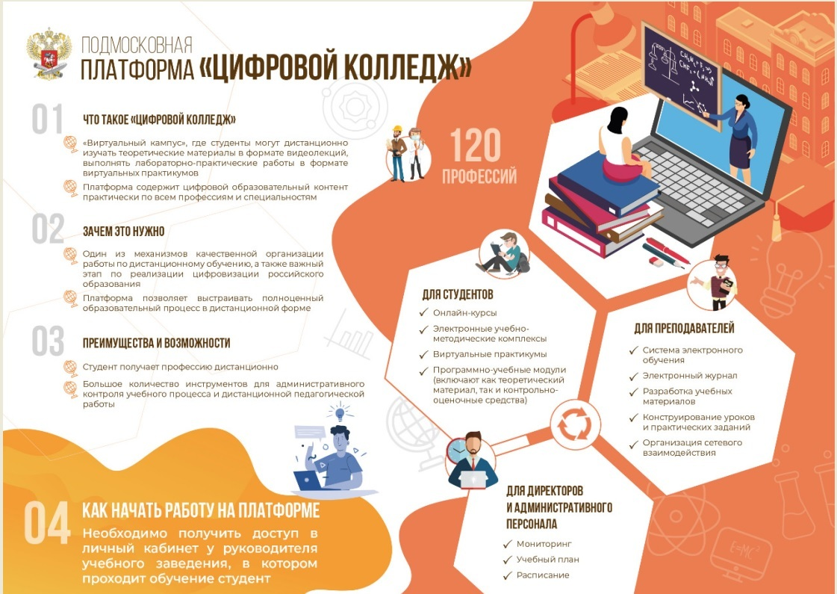


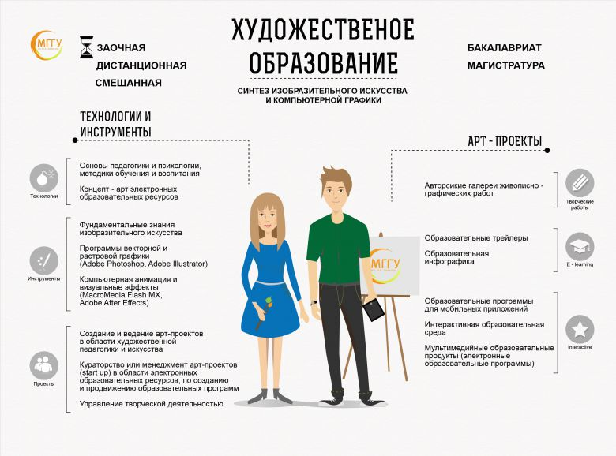
ПРЕПОДАВАНИЕ ПО ДОПОЛНИТЕЛЬНЫМ ОБЩЕОБРАЗОВАТЕЛЬНЫМ ПРОГРАММАМ (ДООП)
ОРГАНИЗАЦИОННО-МЕТОДИЧЕСКОЕ ОБЕСПЕЧЕНИЕ РЕАЛИЗАЦИИ ДОПОЛНИТЕЛЬНЫХ ОБЩЕОБРАЗОВАТЕЛЬНЫХ ПРОГРАММ (ДООП)
ПЕДАГОГ ДОПОЛНИТЕЛЬНОГО ОБРАЗОВАНИЯ (ПДО)
МЕТОДИСТ
Организация и проведение исследований рынка услуг дополнительного образования детей и взрослых
Профильное высшее или среднее профессиональное образование.
При наличии диплома иного профиля -
курс профессиональной переподготовки.
Успешное прохождение обучающимися промежуточной аттестации не менее чем
за два года обучения по образовательным программам высшего образования
Организационно-педагогическое сопровождение методической деятельности педагогов
Мониторинг и оценка качества реализации педагогическими работниками ДООП
Среднее профессиональное
или высшее образование.
В случае если оно не является профильным – профессиональная переподготовка
Организация деятельности
обучающихся, направленной
на освоение ДООП
Организация и проведение массовых
досуговых мероприятий
Организация досуговой деятельности обучающихся в процессе
реализации ДООП
Организационно-педагогическое обеспечение
развития социального партнерства и продвижения
услуг дополнительного образования
Обеспечение взаимодействия с родителями обучающихся при решении задач
обучения и воспитания
Организация дополнительного образования по одному или нескольким направлениям деятельности
Педагогический контроль
и оценка освоения ДООП
ПЕДАГОГ-ОРГАНИЗАТОР
ТРУДОВЫЕ ФУНКЦИИ
ОРГАНИЗАЦИОННО-ПЕДАГОГИЧЕСКОЕ ОБЕСПЕЧЕНИЕ РЕАЛИЗАЦИИ ДОПОЛНИТЕЛЬНЫХ ОБЩЕОБРАЗОВАТЕЛЬНЫХ ПРОГРАММ (ДООП)
Разработка программно-методического обеспечения реализации ДООП

Slide 6
Формирование компетенций педагога
Внутренние ресурсы
консультирование, информирование
методическое и координационное сопровождение
сопровождение инновационной и исследовательской деятельности
Внешние ресурсы
курсовая подготовка
аттестация педагогических работников
трансляция педагогического опыта (конференции, конкурсы, публикации)
Ресурсы самообразования
самоанализ и самооценка
разработка траектории собственного профессионального развития
изучение педагогических и методических материалов
взаимодействие и обмен опытом с коллегами

Slide 7




Образовательный курс для педагогов
«Повышение профессионального мастерства педагогов сферы дополнительного образования детей»
ГЛОССАРИЙ
НОРМАТИВНО-ПРАВОВОЕ ОБЕСПЕЧЕНИЕ
дополнительного образования детей
МАТЕРИАЛЫ КУРСА
лекции
памятки
макеты документов
ТЕСТИРОВАНИЕ
«Нормативно-правовые основы реализации дополнительного образования детей»
Муниципальное бюджетное учреждение дополнительного образования
«Городской центр развития и научно-технического творчества детей и юношества»
Отдел инновационной и методической деятельности
г. Тула, ул. Революции, д. 2;
тел.: 8(4872) 50-50-84
E-mail: gcrt_metodotdel_46@mail.ru
Сайт: http:// www.gcr71.ru/

